Slide 1
Atividades da Vida Diária de acordo com os ciclos de vida e etnia
Profa Dra Carla da Silva Santana Castro
Faculdade de Medicina de Ribeirão Preto - USP

Slide 2
Introdução
A Terapia Ocupacional considera os aspectos culturais como chaves para a compreensão sobre o desempenho e desenvolvimento.

Slide 3
A Pessoa, Meio Ambiente e Ocupacão
A cultura orienta e impulsiona as atividades de membros de uma dada sociedade tornando-se uma dimensão chave para analisar o comportamento ocupacional que é o objeto de Terapia Ocupacional (OT). (FLORES MARTOS, 2006)
A cultura não simplesmente define o que uma pessoa escolhe fazer, mas também o significado e interpretação de uma ou de outra ação (MATTINGLY; BEER, 1998).
Estudos sobre a influência da cultura são necessários para entender o comportamento da pessoa em toda a sua ou seu ciclo de vida.

Slide 4
A Pessoa, Meio Ambiente e Ocupacão
Modelo de Desempenho (LAW et al., 1996) estima que a capacidade de realizar desempenho ocupacional é influenciado por aspectos pessoais - como o corpo funções e estruturas, crenças e valores da ocupação como objetos e suas características, demandas sociais, ritmo e pelo ambiente que engloba fatores socioeconômicos, culturais, físicos e contextos sociais.

Slide 5
A Pessoa, Meio Ambiente e Ocupacão
A partir deste modelo, entende-se que o ambiente fornece o contexto para a pessoa realizar seu desempenho ocupacional, e ambos, desempenho e ambiente, influenciam-se entre si.
Os ambientes em que a pessoa está localizado não é estático, mas está em constante mudança, o que implica que os comportamentos ou condutas que são mostrado através do desempenho também mudam (RIGBY; LETTS, 2003) e essa mudança deve ser observável.

Slide 6
A Pessoa, Meio Ambiente e Ocupacão
A influência do meio ambiente atinge as pessoas através do microssistema (em Bronfenbrenner termos), isto é, através de crenças, padrões de comportamento, valores, estilos de vida, entre outros que compõem o macro-sistema (CÓRDOBA IÑESTA, 2008).
Portanto, a cultura mostra as relações entre adultos e crianças, homens e mulheres, idosos e jovens orientando os processos psicossociais de parentalidade, isto é, padrões, práticas e crenças sobre parentalidade (PARMAR; SUPER, 2004; IZZEDIN; PACHAJOA, 2009; CHUA, 2011).

Slide 7
A Pessoa, Meio Ambiente e Ocupacão
Como os pais favorecem a independência, lidam com o ensino de habilidades ou exercitam a disciplina são elementos-chave que condicionam o desempenho da criança.
Se o escolha dos pais pode variar como um contexto, espera-se que haja diferenças na obtenção de habilidades pela criança em seu desempenho.

Slide 8
A Pessoa, Meio Ambiente e Ocupacão
Assim, Case-Smith e Clifford O’Brien (2010) refletem sobre os determinantes da ocupações de ideias de interdependência ou autonomia e exemplificam diferenças entre culturas que ilustram como elas afetam as atividades diárias, como dormir.
Adair et al. (2004) encontram diferenças culturais nas crenças sobre hábitos de higiene.
Da mesma forma, padrões culturais e padrões de parentalidade e metas de desenvolvimento que os pais propõem para seus crianças operam em um contexto multidimensional que aumenta ou dificulta o trabalho ocupacional da criança.

Slide 9
Fatores que influenciam a realização das AVD
Valores
Crenças
Economia
Cultura
Ciclo de vida
Objetos e seus costumes
Ambiente

Slide 10
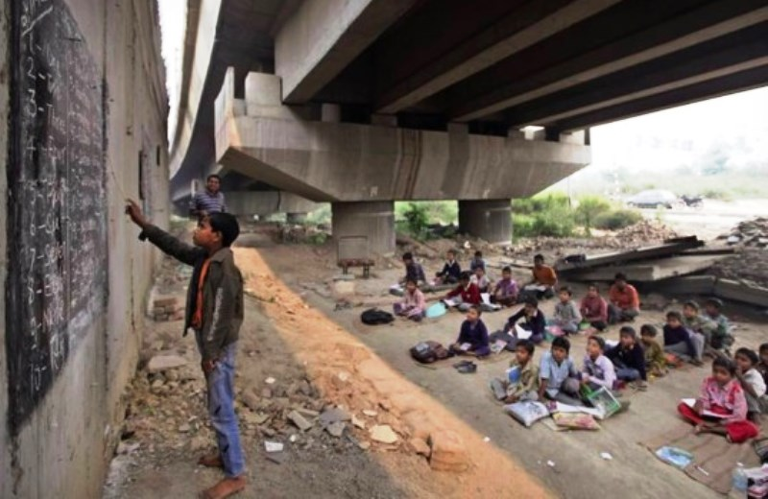
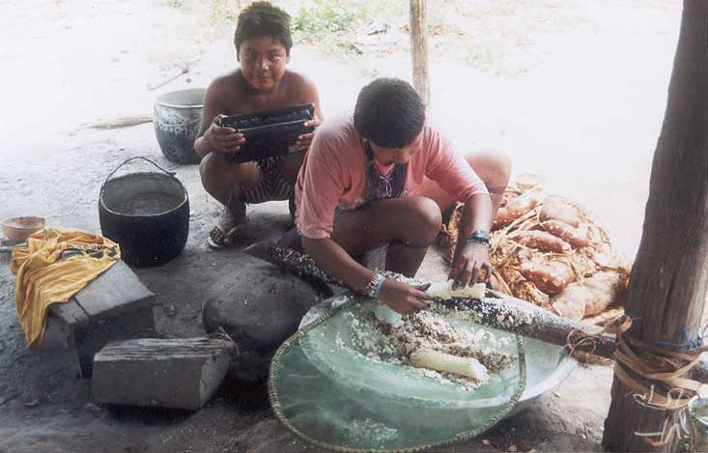
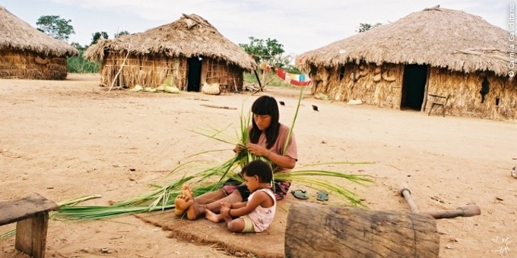
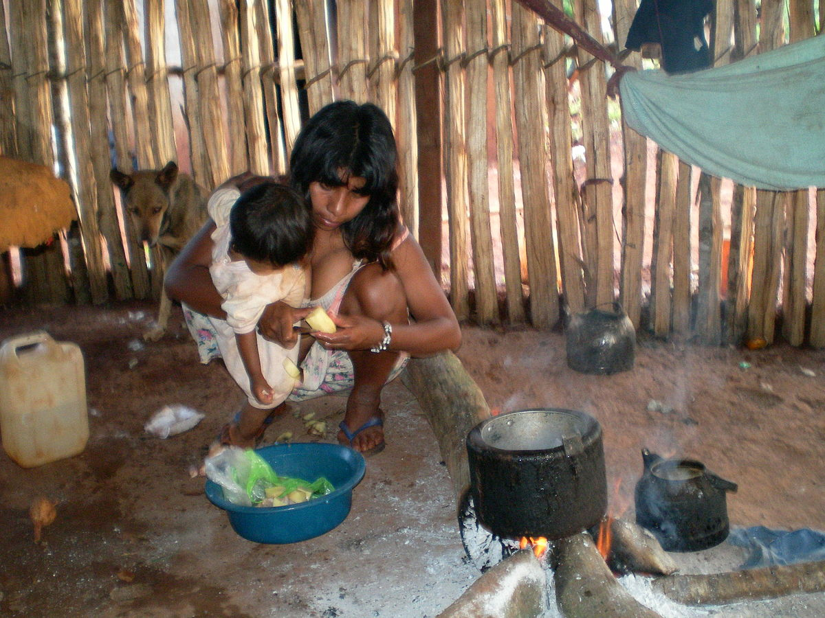
Valores

Slide 11
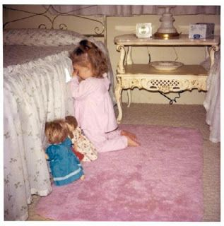
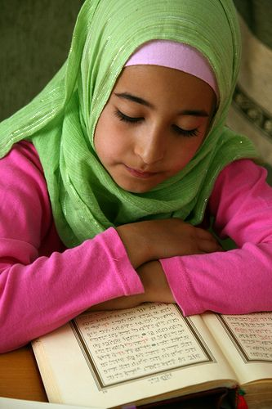
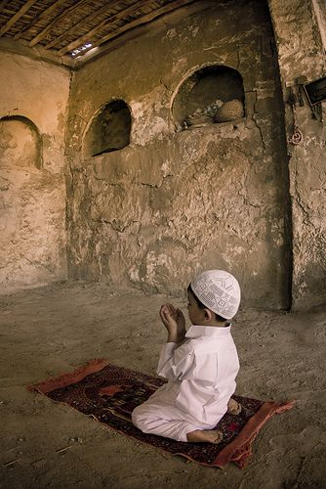
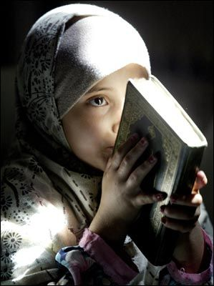
Crenças

Slide 12
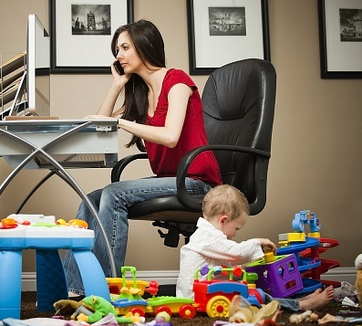
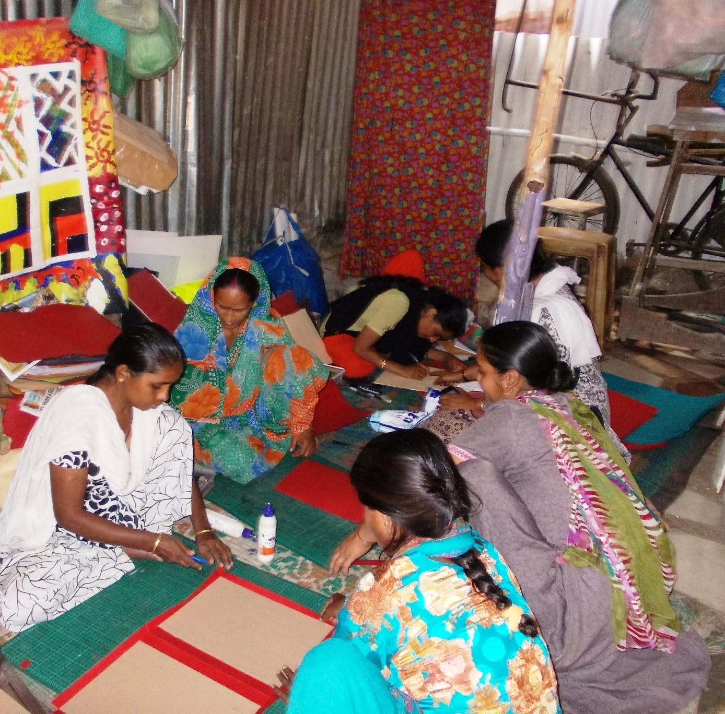
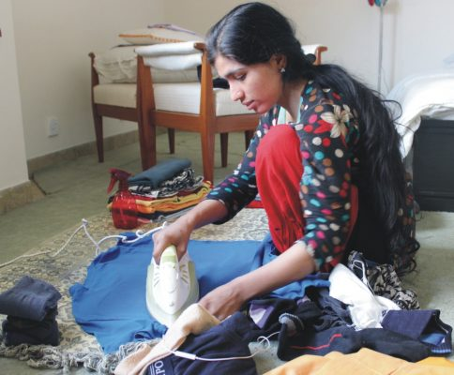
Economia

Slide 13
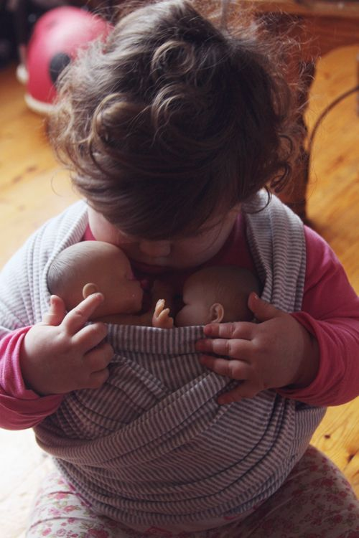
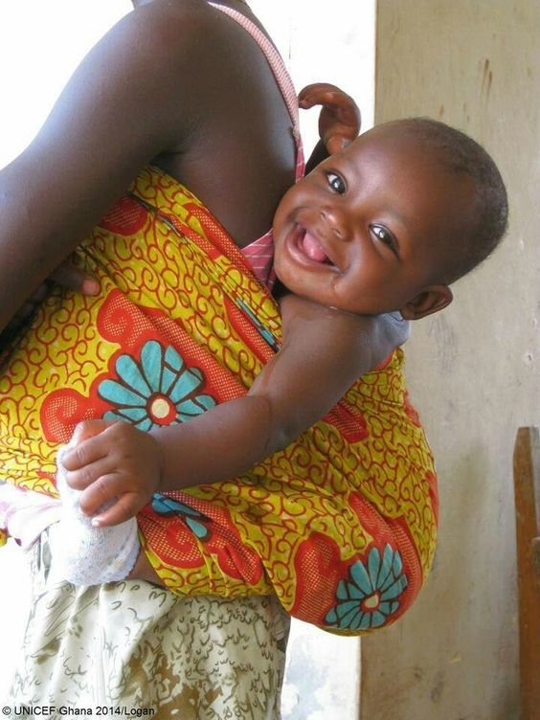
Cultura

Slide 14
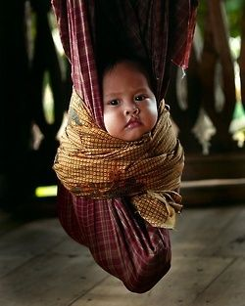
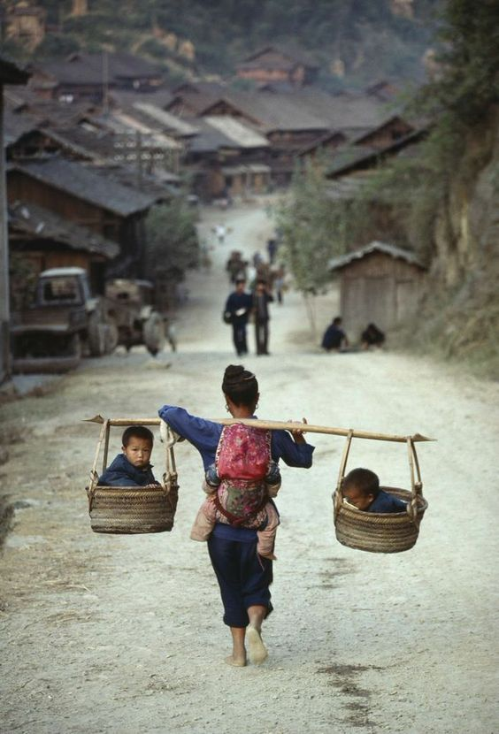
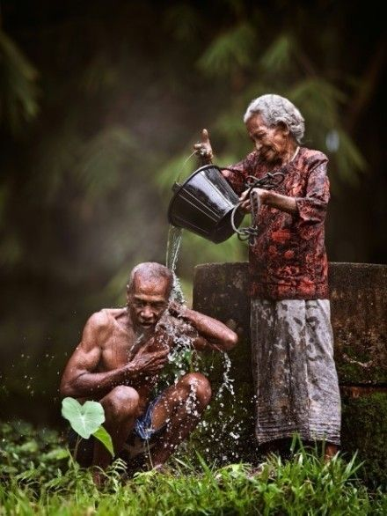

Slide 15
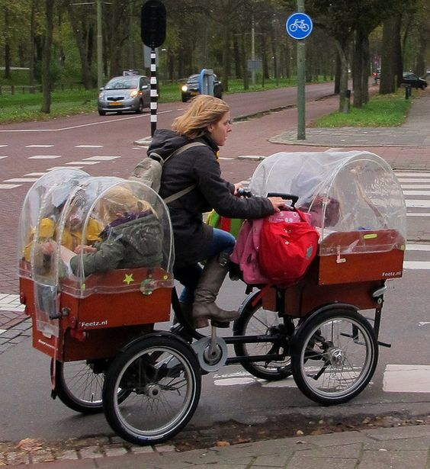
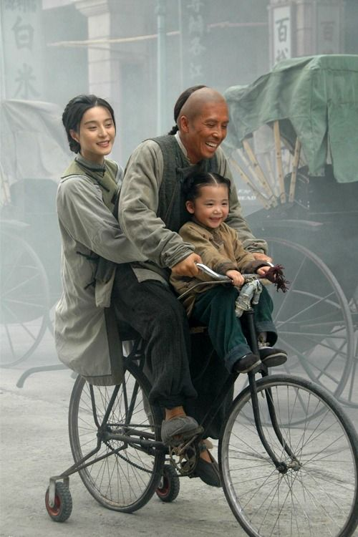
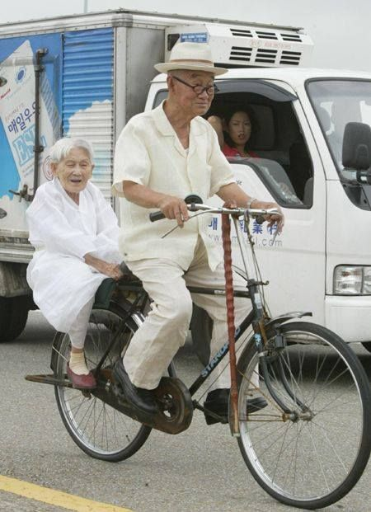
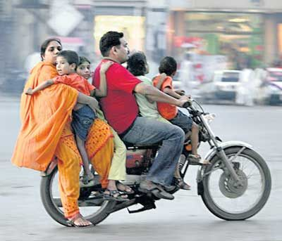

Slide 16
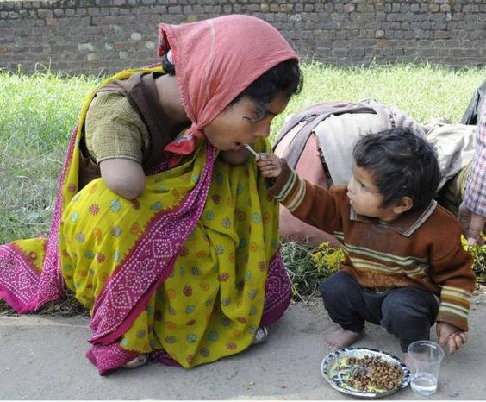
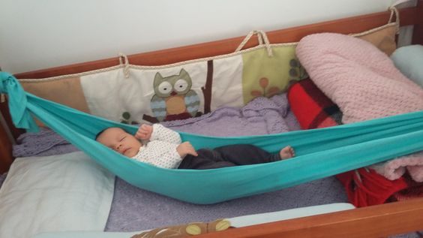
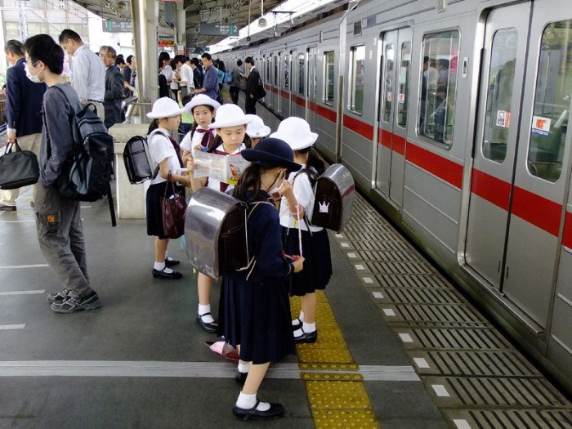
Ciclo de vida

Slide 17
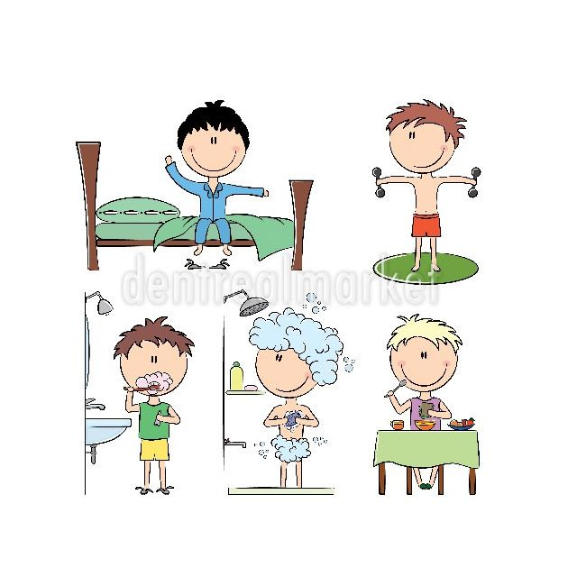
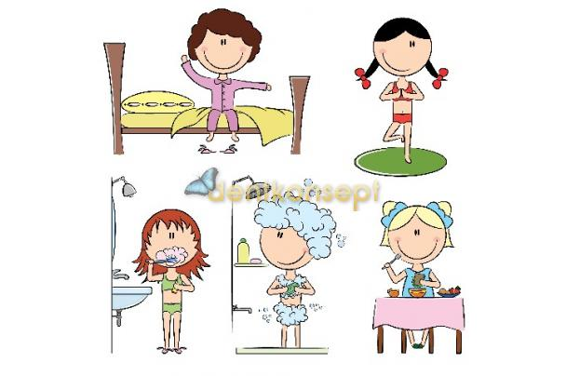

Slide 18
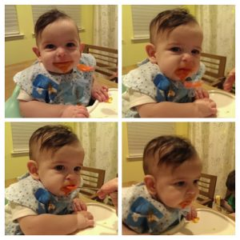
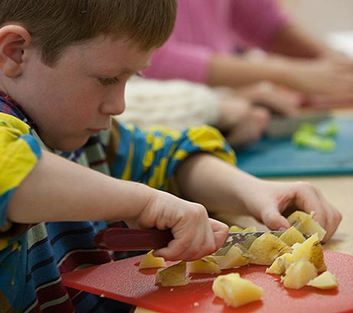
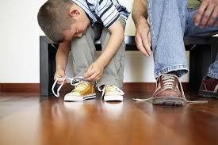
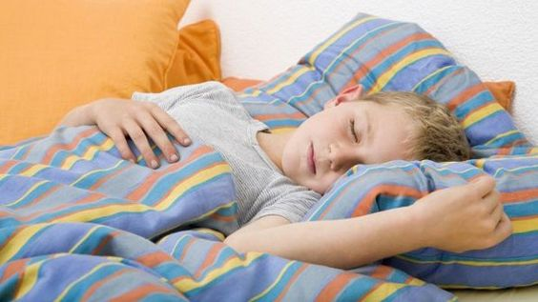
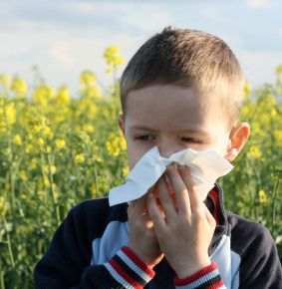

Slide 19
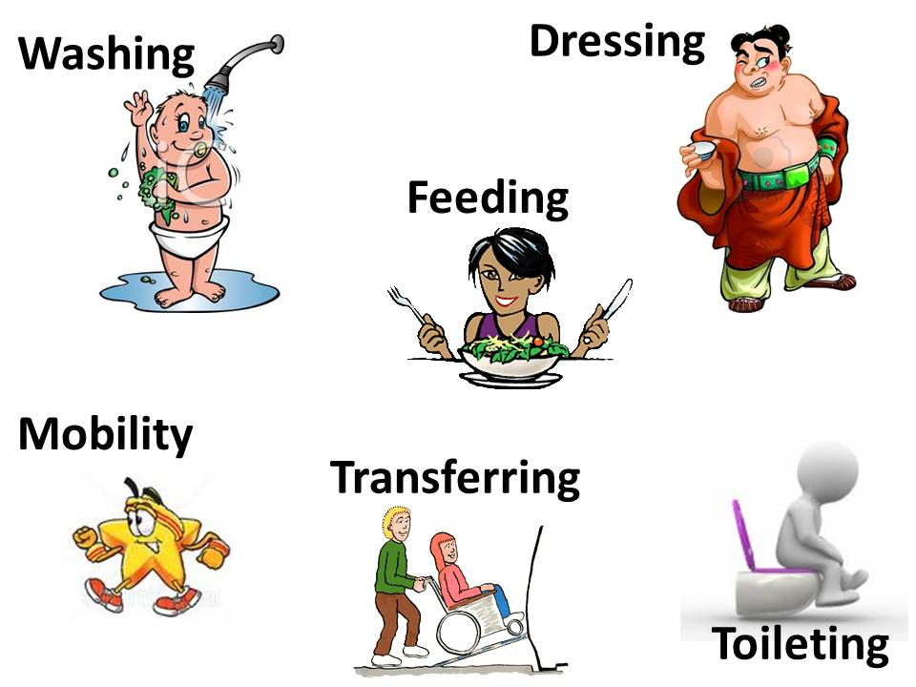

Slide 20
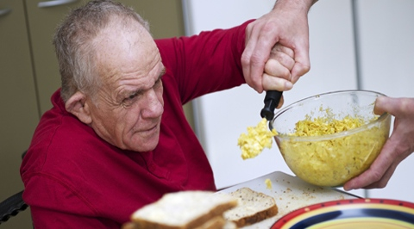
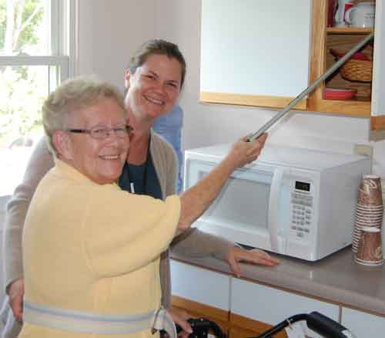
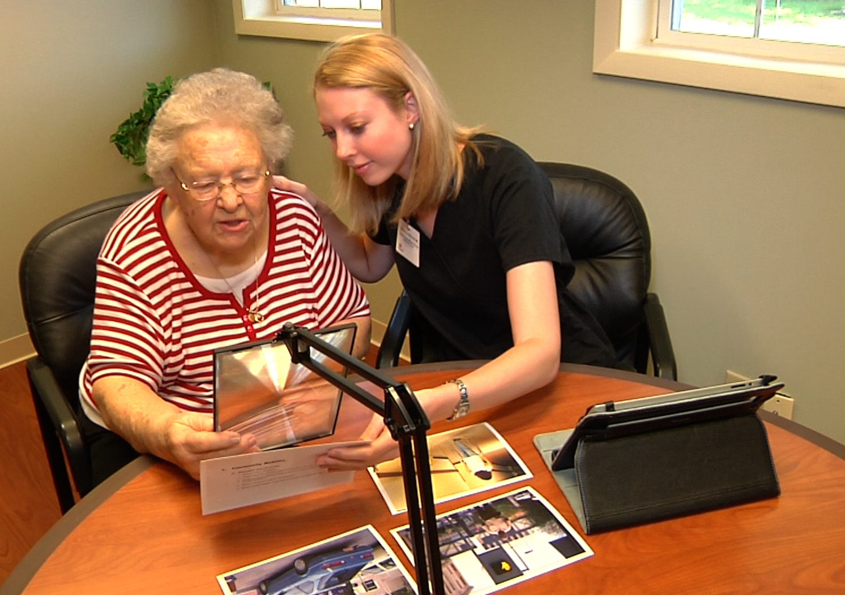
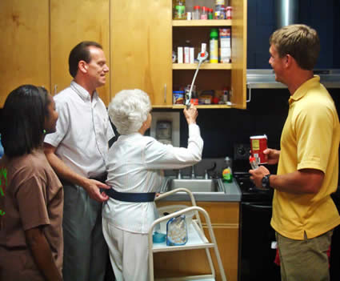
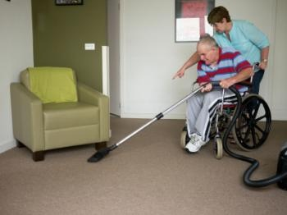

Slide 22
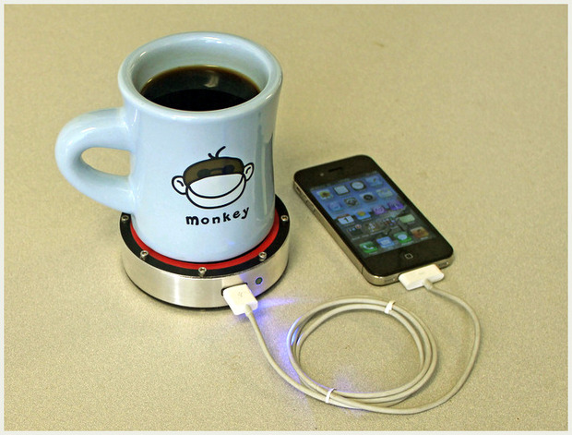
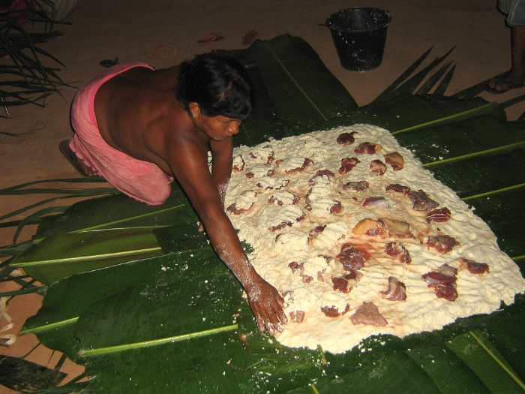
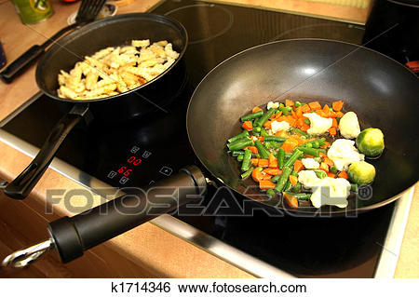
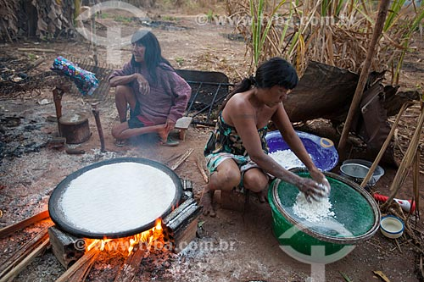
Objetos e seus costumes

Slide 23
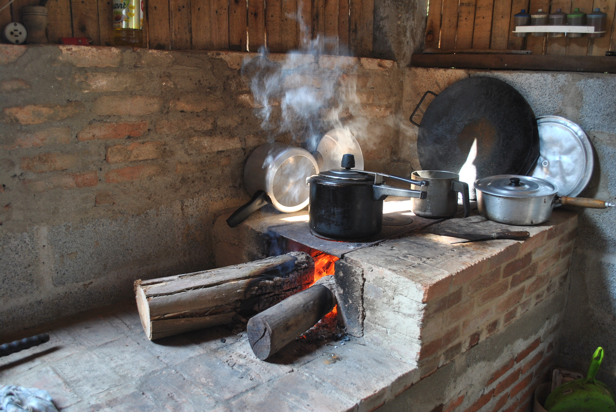
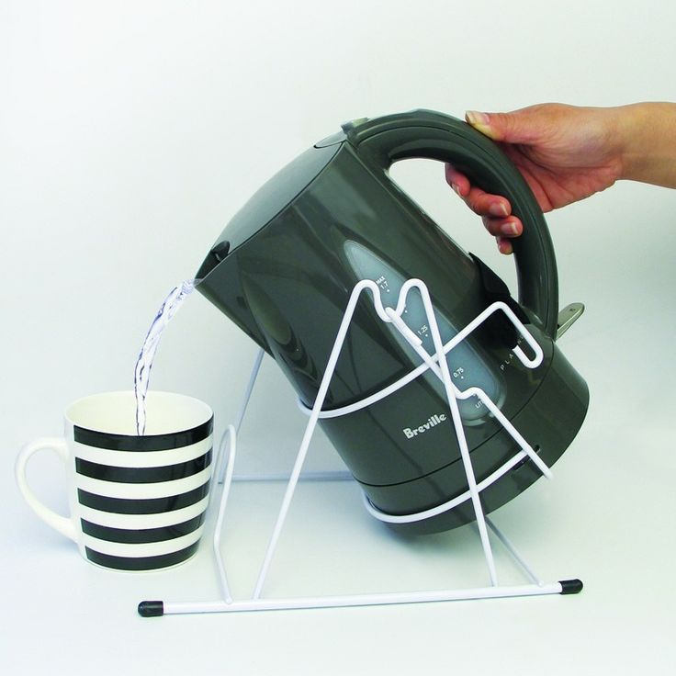
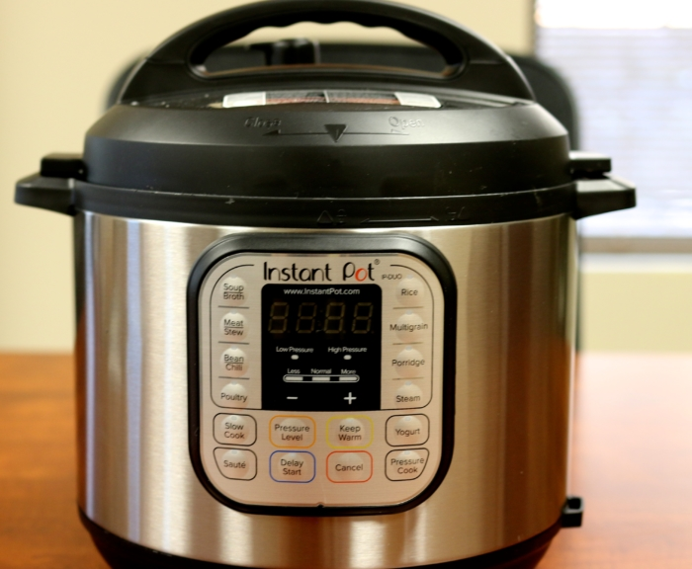
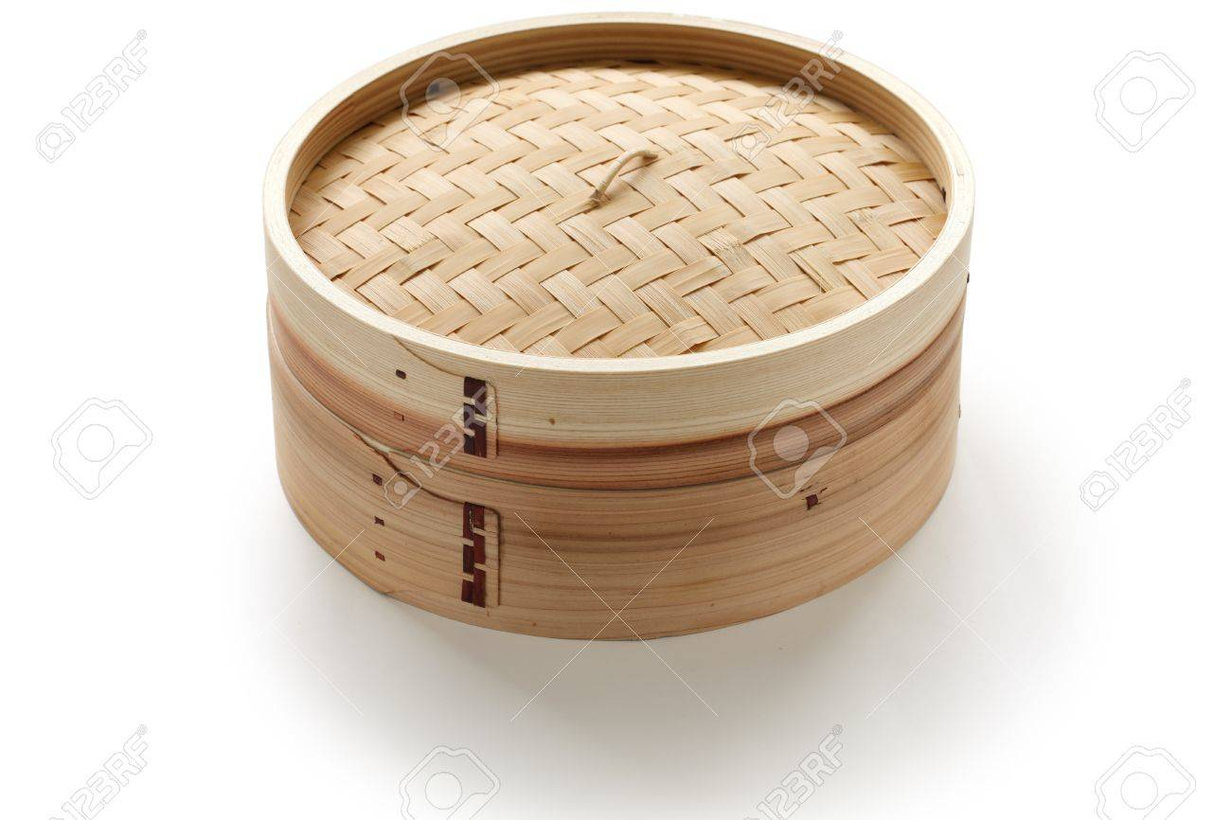
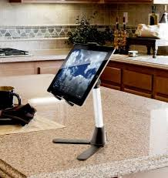
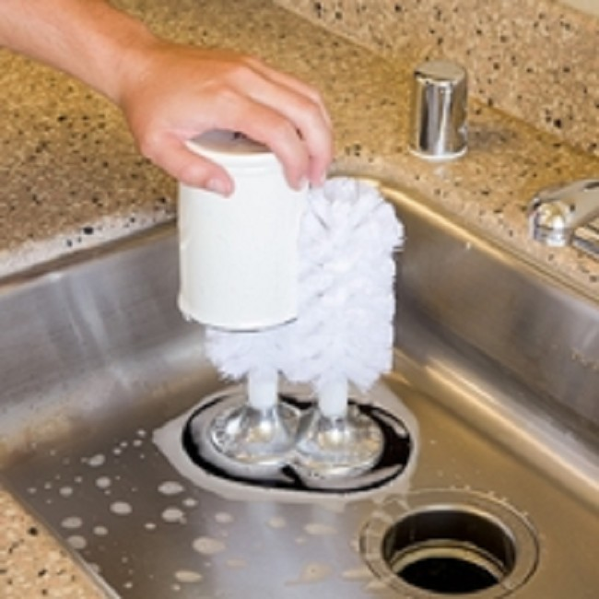

Slide 24
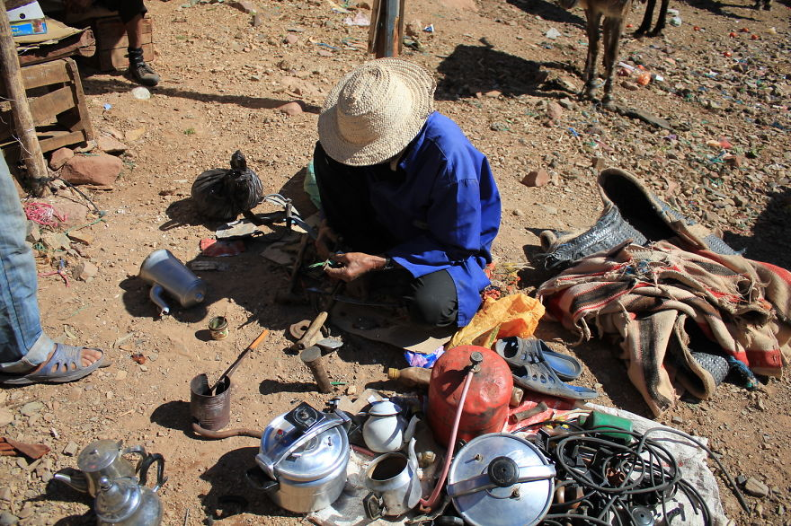
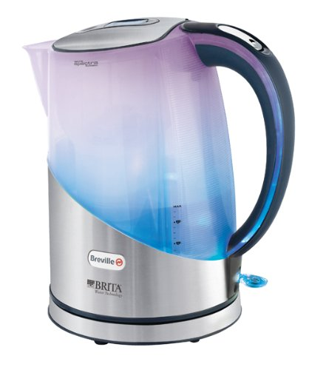
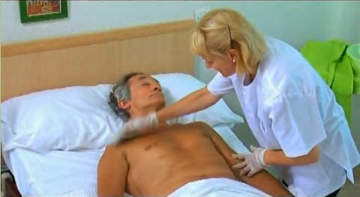
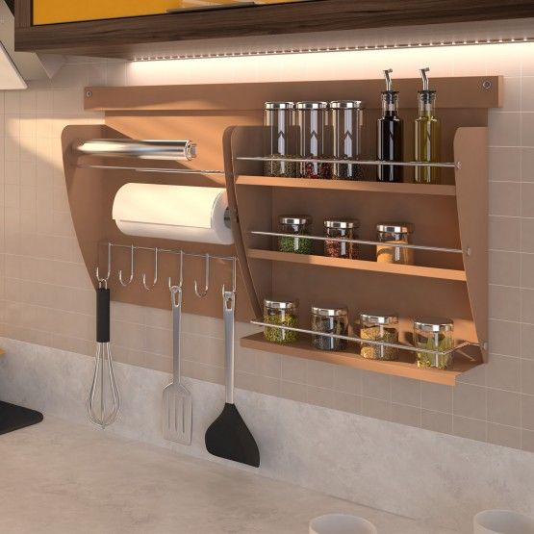

Slide 26
Ambiente

Slide 29
Considerações
As atividades da vida diária (AVDs), tanto as instrumentais quanto as básicas, devem levar em considerações o que é esperado para os ciclos de vida, o gênero, a cultura, a sociedade e comunidade na qual os sujeitos estão inseridos.
Os padrões de desempenho e as demandas da atividade são atravessados pelas diferenças e diversidade cultural, e deve ser respeitado pelo terapeuta ocupacional.

Slide 30
Vídeos
https://www.youtube.com/watch?v=XKUfQvKd10s
https://www.youtube.com/watch?v=FRmwRqgIJsM
https://www.youtube.com/watch?v=5DJTlf6iLx4
https://www.youtube.com/watch?v=87euQNhPxQY
https://www.youtube.com/watch?v=zZkwr_mfU5Y

Slide 31
Referências
Smith, A. Rethinking the ‘everyday’ in ‘ethnicity and everyday life’, Ethnic and Racial Studies, 38:7, 1137-1151, (2015).
DOI: 10.1080/01419870.2014.987307

